Slide 1
Лекція 10
Урбанізація як актуальна проблема сучасної системи ТОН.
Сутність та проблематика урбанізації сьогодення
Урбанізація в системі ТОН.
Перспективи вирішення проблематики урбанізації в системі ТОН.

Slide 2
Лекція 8
Основні елементи ТОН.
Політична карта світу
Населення
Територія
Держава
Форми держави
Кордони
Територіально-політичні системи
Етнодемографія
Соціально-економічні аспекти ТОН
Виборчі системи та електоральна географія
Глобалізації
Глобальні проблеми людства

Slide 3
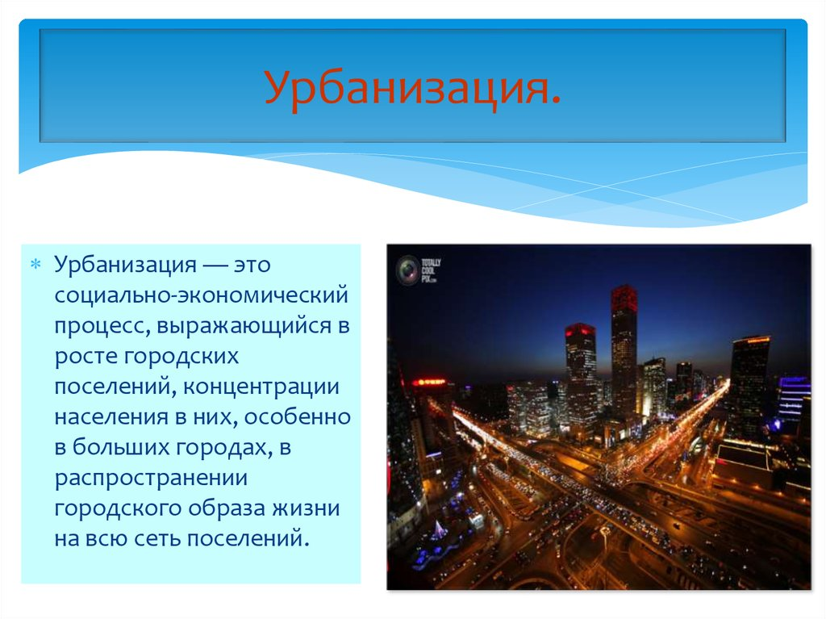
Лекція 10

Slide 4
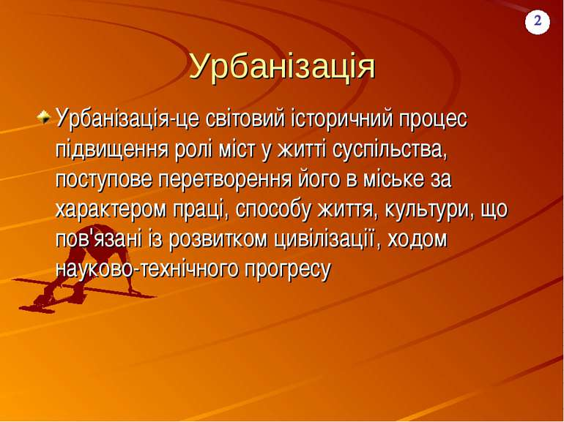
Лекція 10

Slide 5
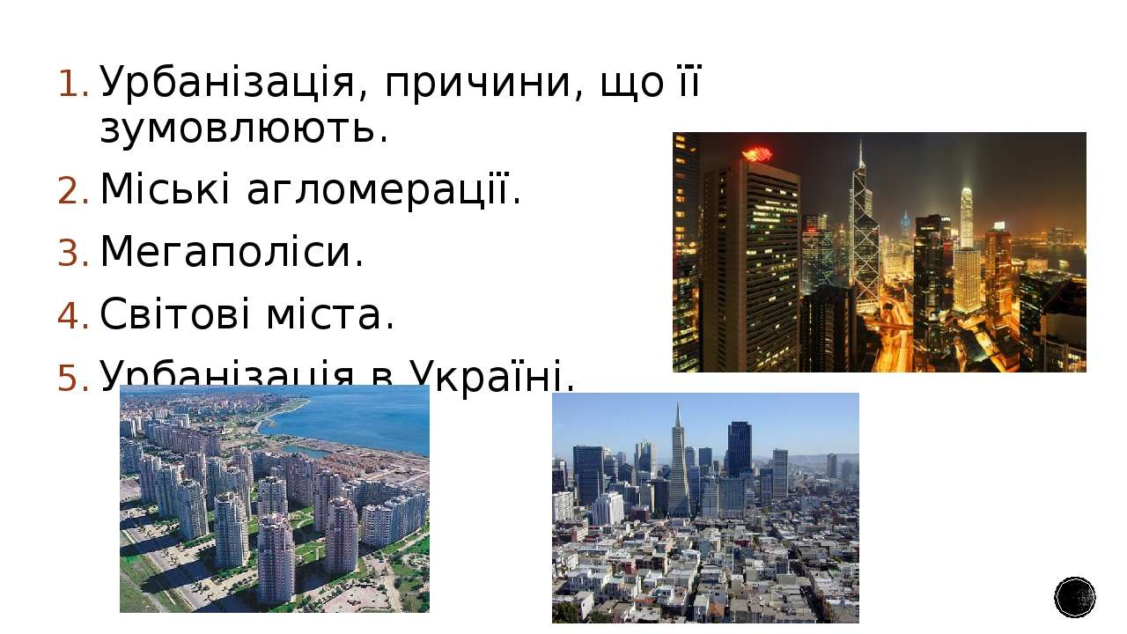
Лекція 10

Slide 6
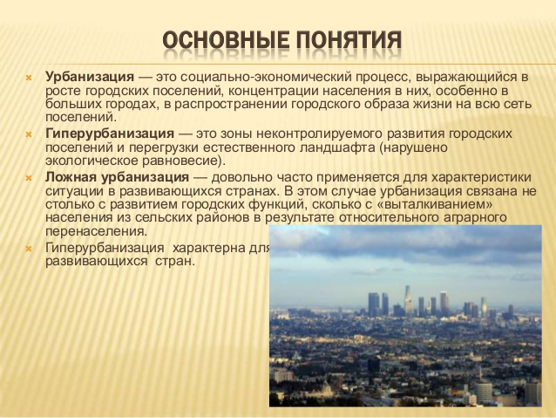
Лекція 10

Slide 7
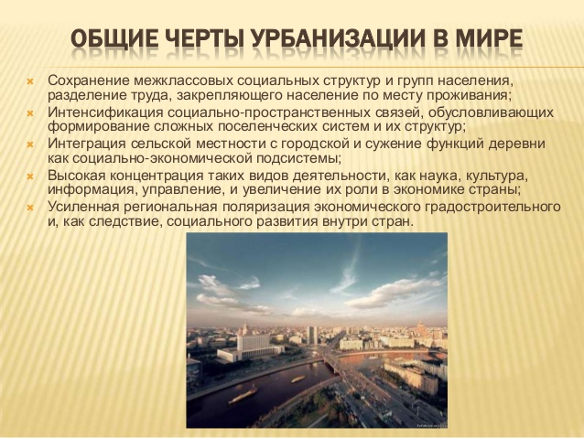
Лекція 10

Slide 8
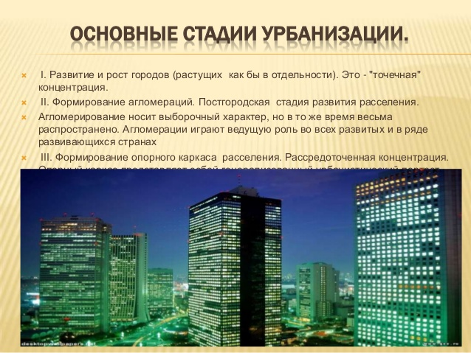
Лекція 10

Slide 9
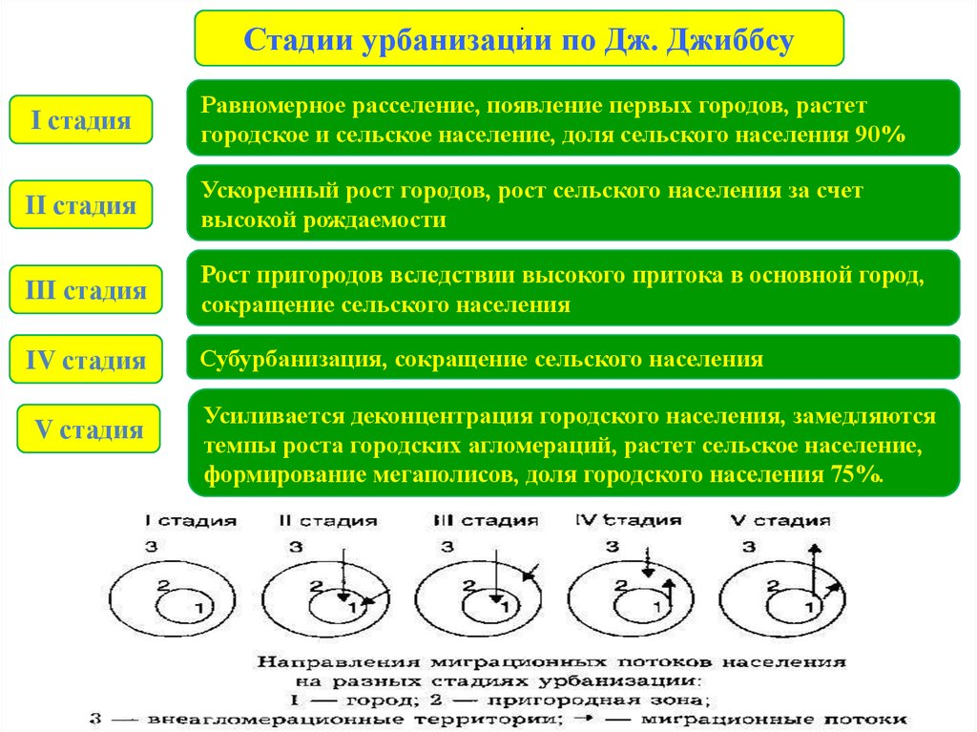
Лекція 10

Slide 10
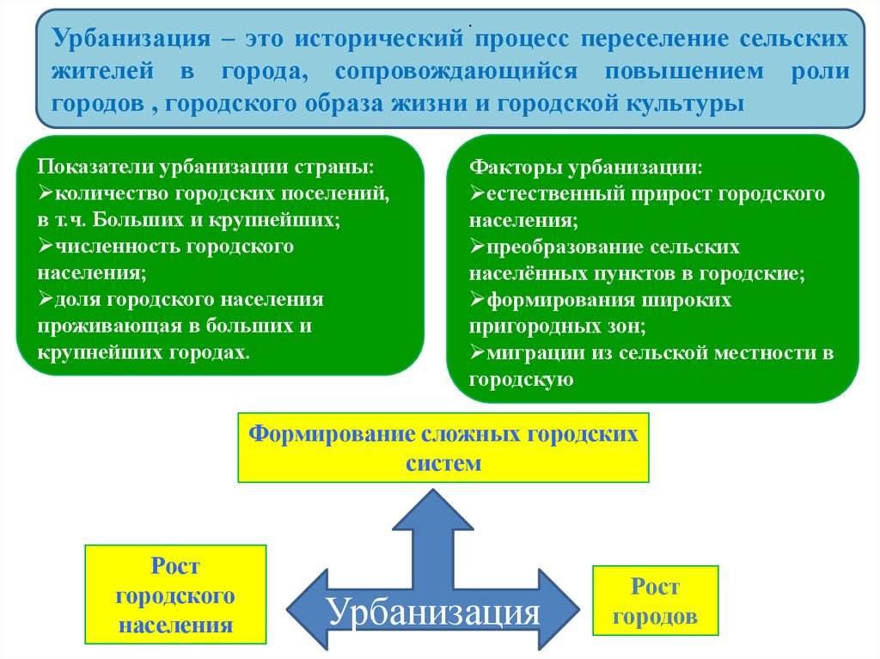
Лекція 10

Slide 11
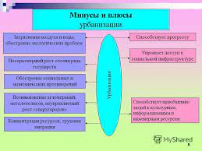
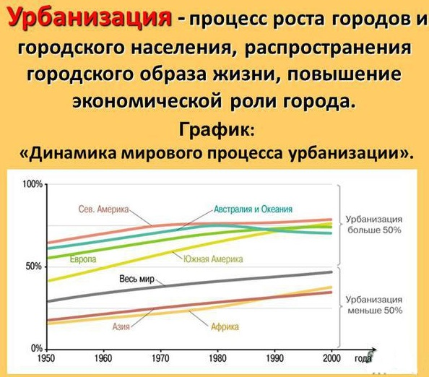
Лекція 10

Slide 12
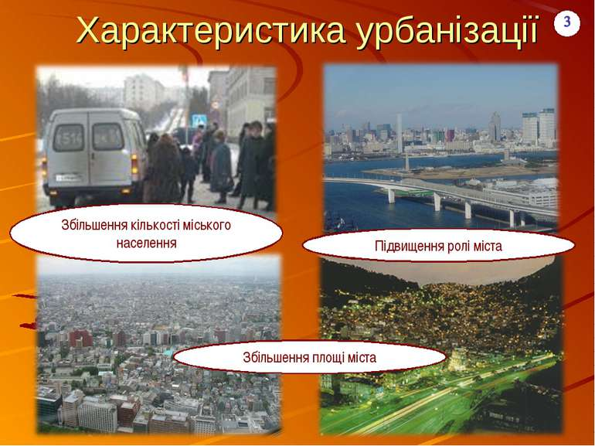
Лекція 10

Slide 13
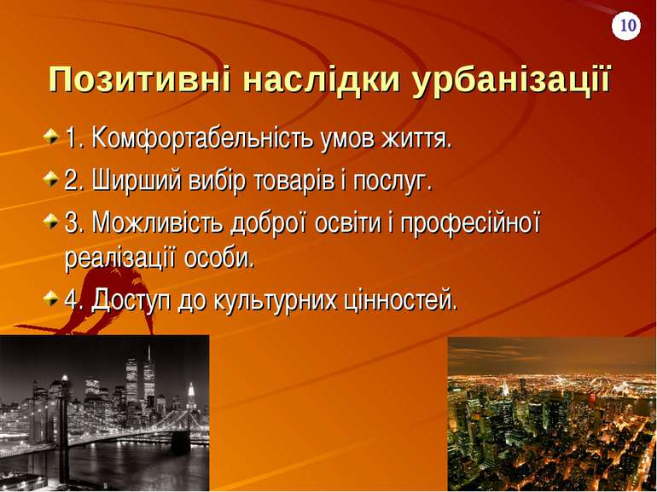
Лекція 10

Slide 14
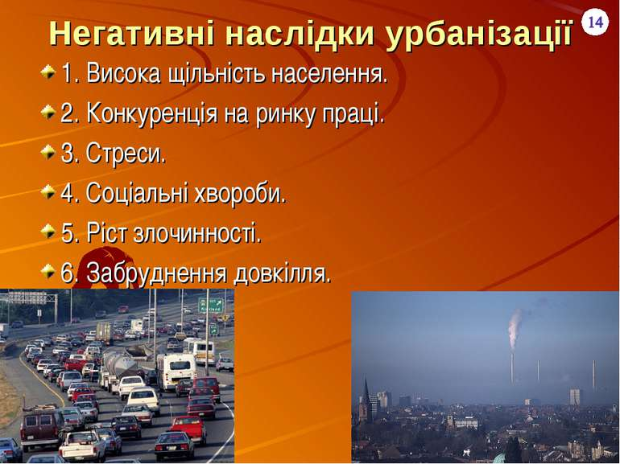
Лекція 10

Slide 15
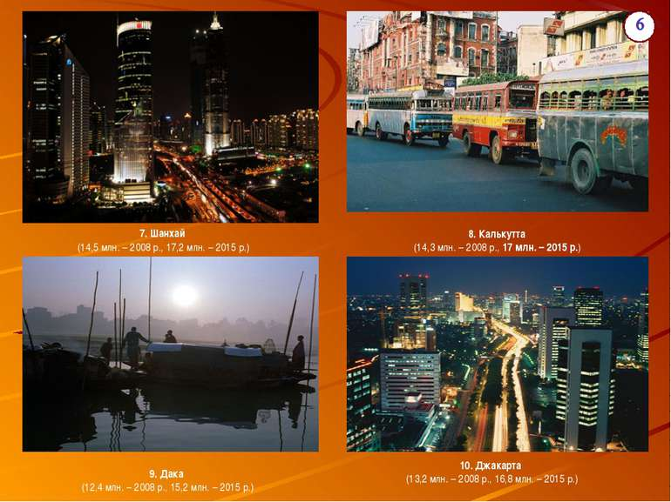
Лекція 10

Slide 16
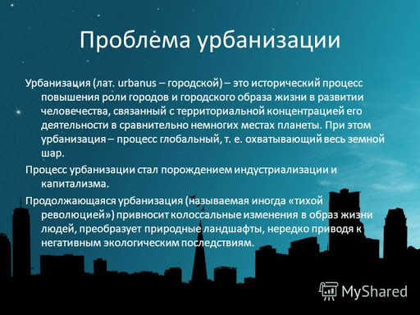
Лекція 10

Slide 17
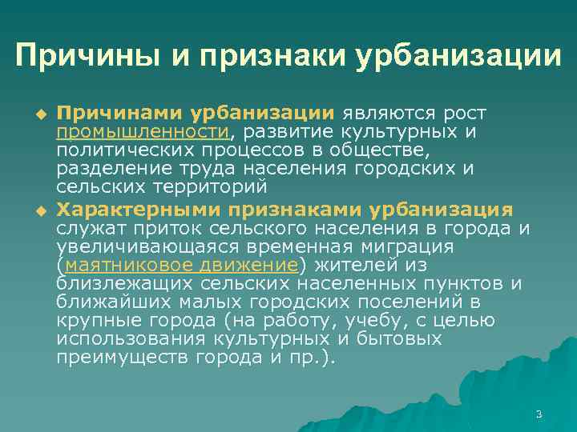
Лекція 10

Slide 18
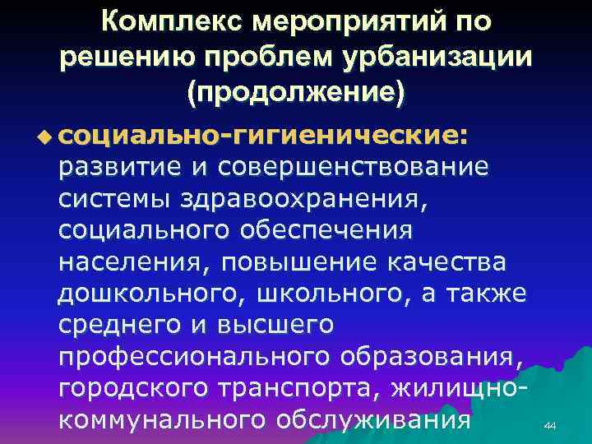
Лекція 10

Slide 19
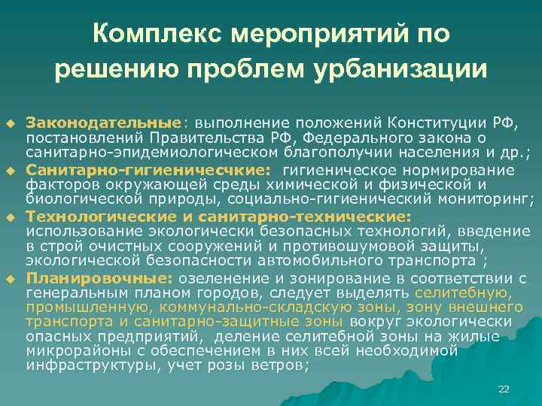
Лекція 10

Slide 20
Лекція 10

Slide 21
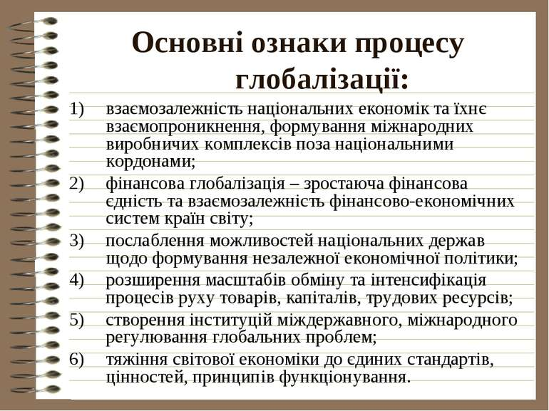
Лекція 7

Slide 22
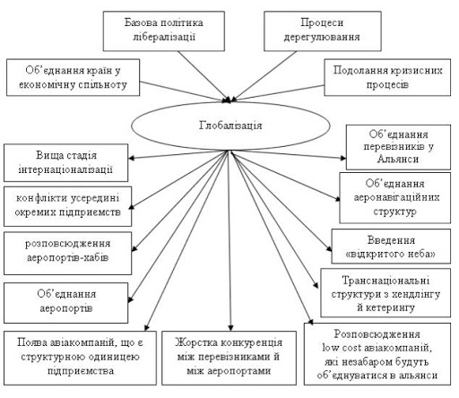

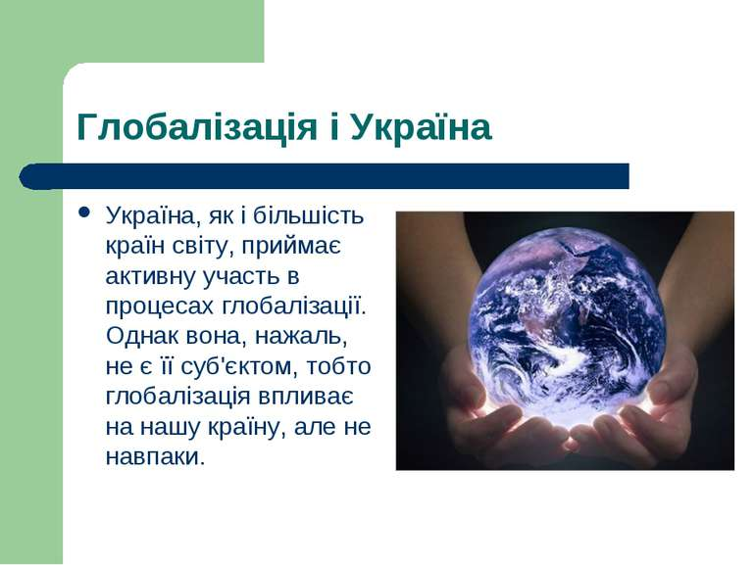
Лекція 8

Slide 23
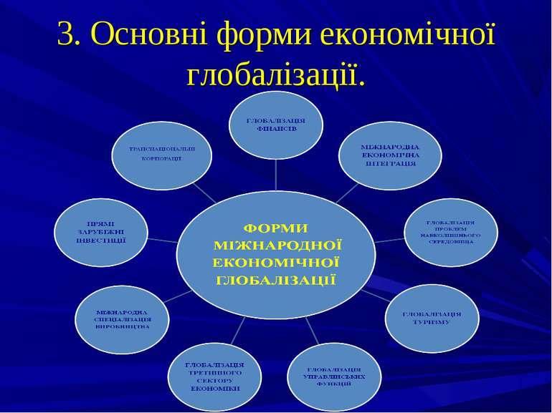

Лекція 8

Slide 24


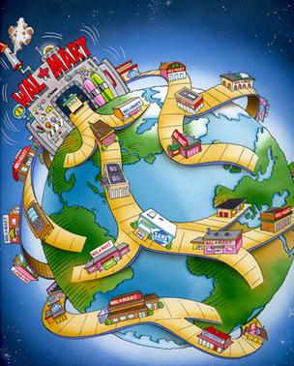

Лекція 8

Slide 25
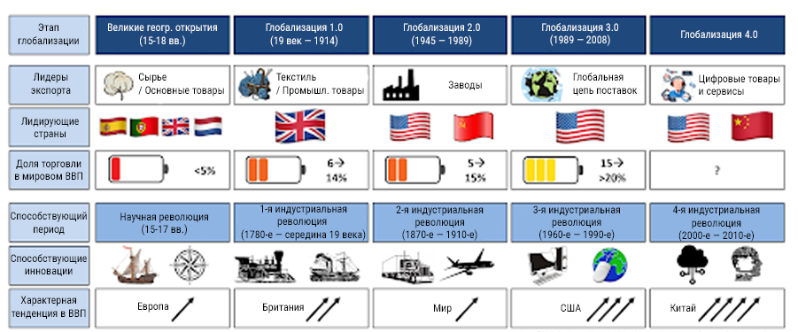
Лекція 8

Slide 26
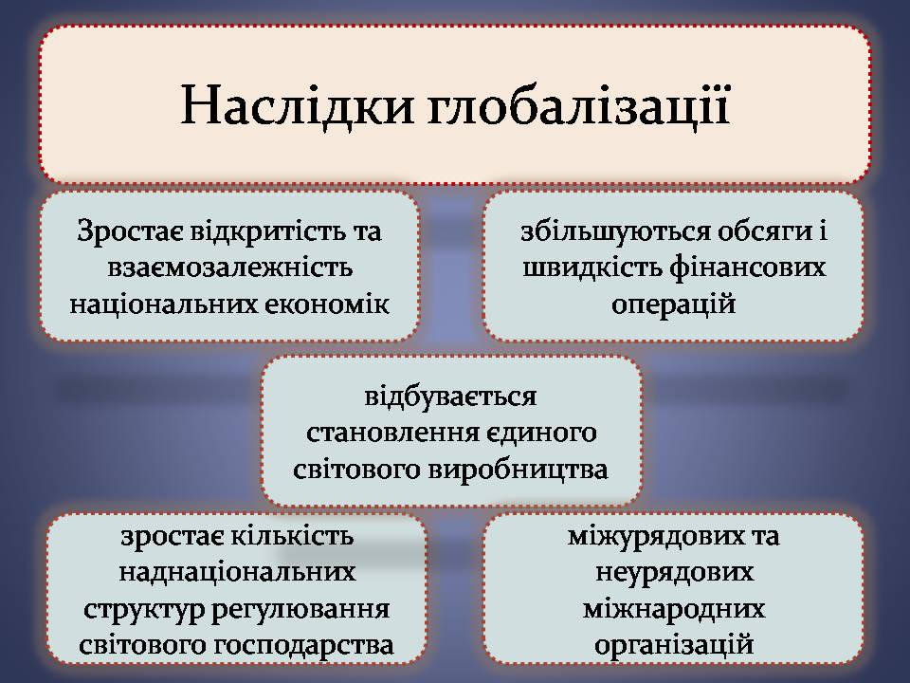
Лекція 8

Slide 27
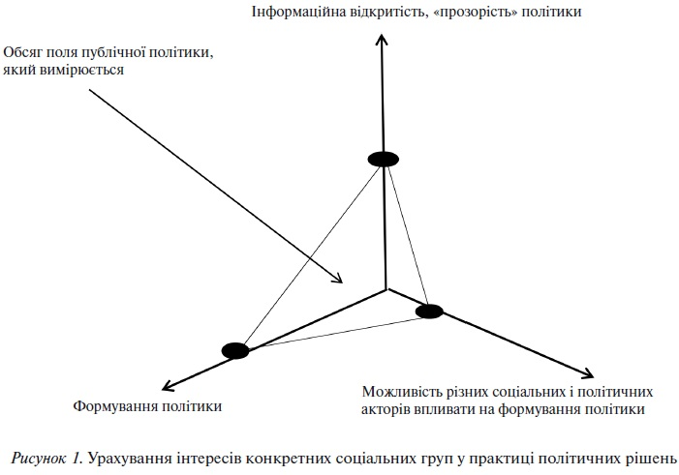
Лекція 8

Slide 28
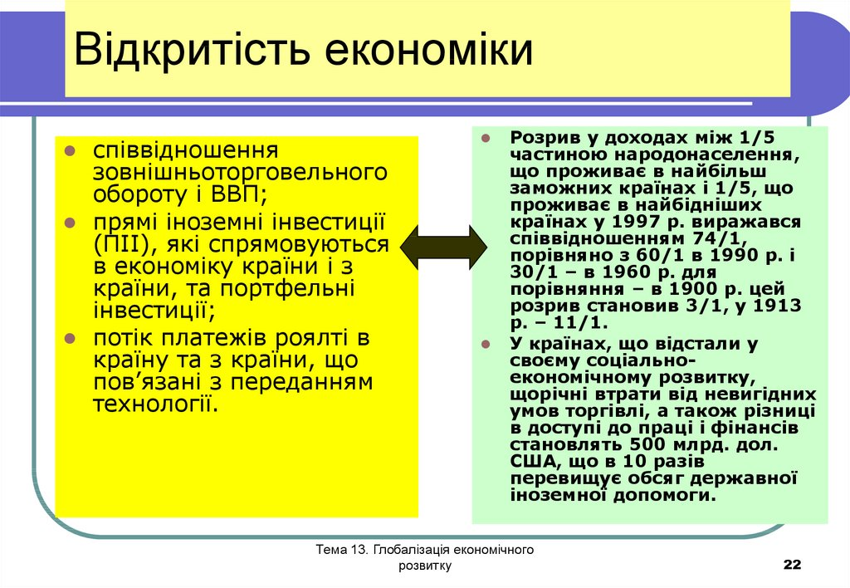
Лекція 8

Slide 29
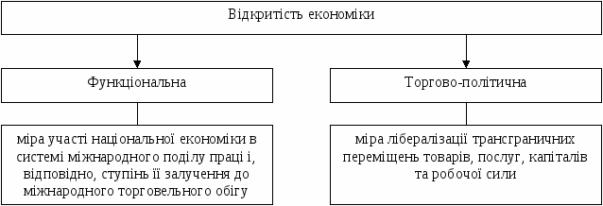
Лекція 8

Slide 30
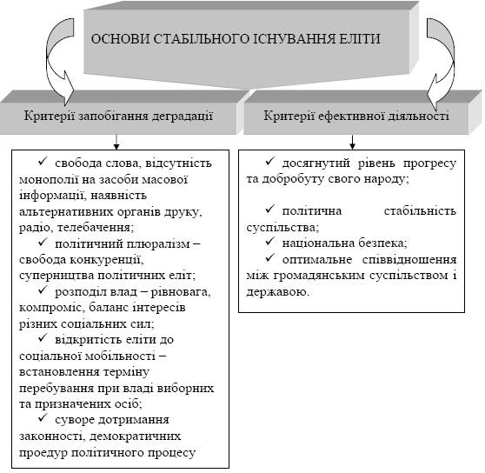
Лекція 8

Slide 31
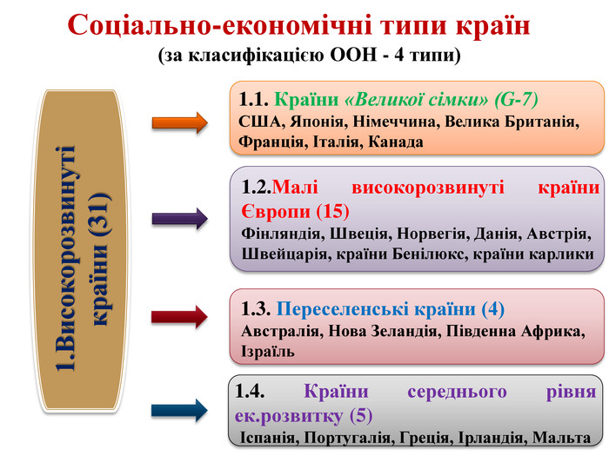
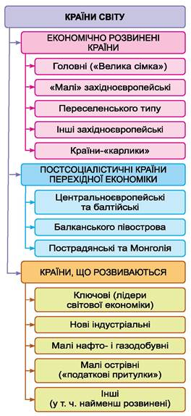
Лекція 5

Slide 32
Лекція 8

Slide 33
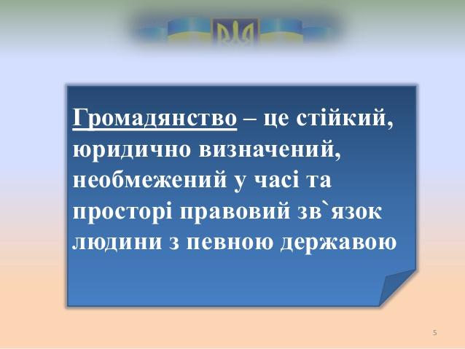
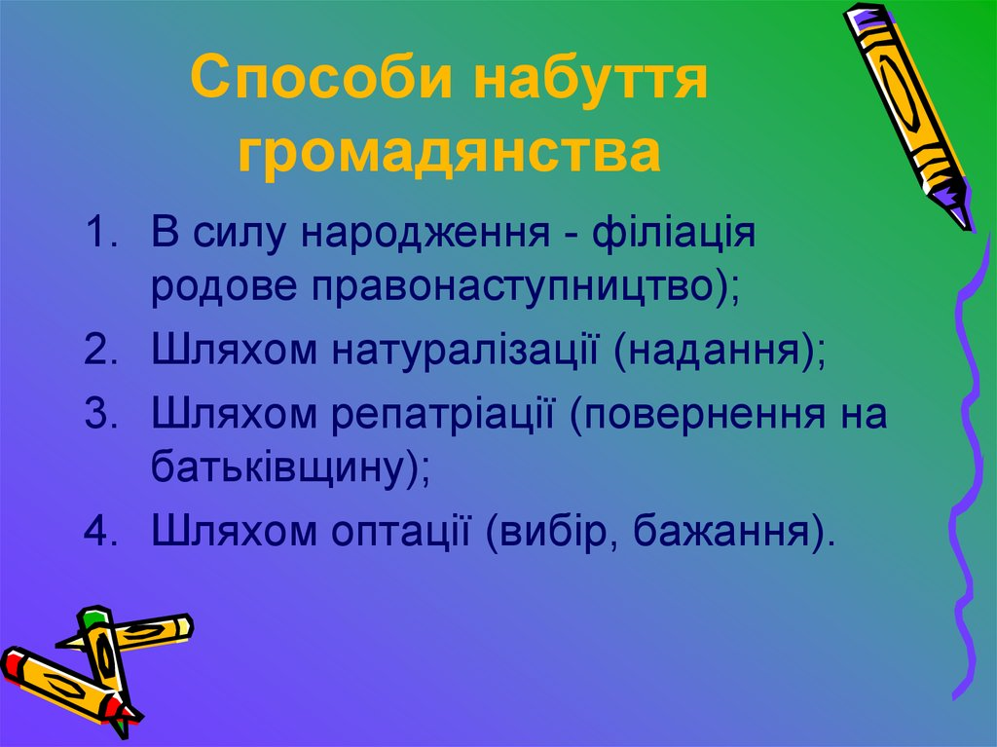
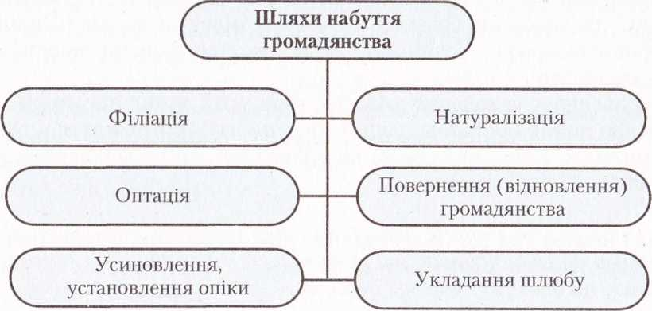
Лекція 5

Slide 34
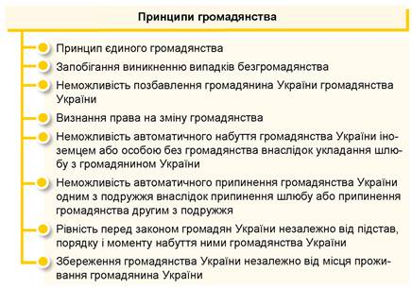
Лекція 5

Slide 35
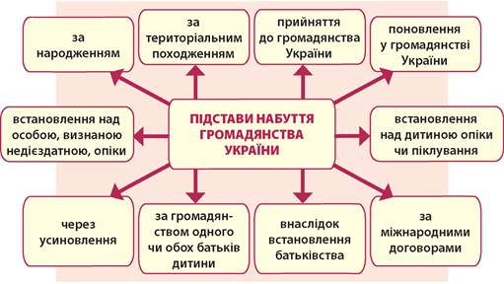
Лекція 5

Slide 36
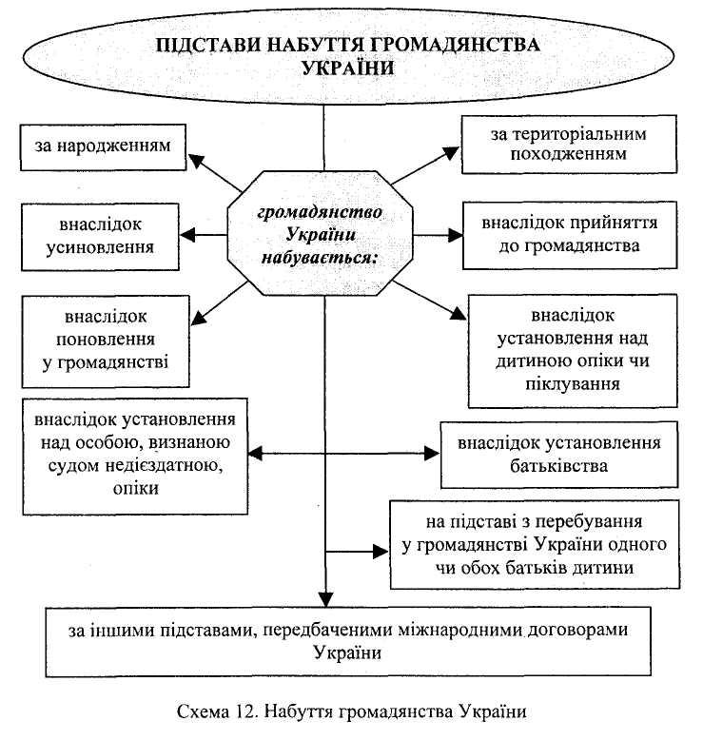
Лекція 5

Slide 37
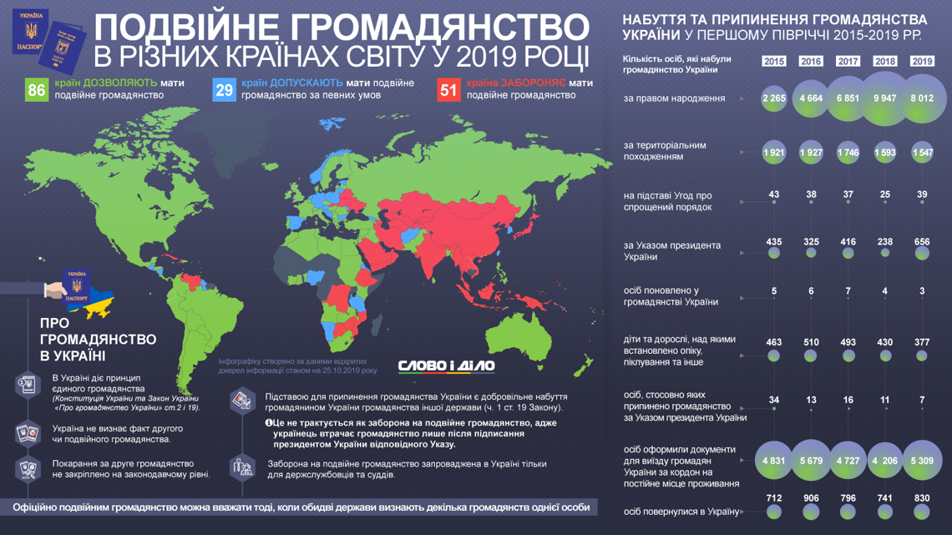
Лекція 5

Slide 38
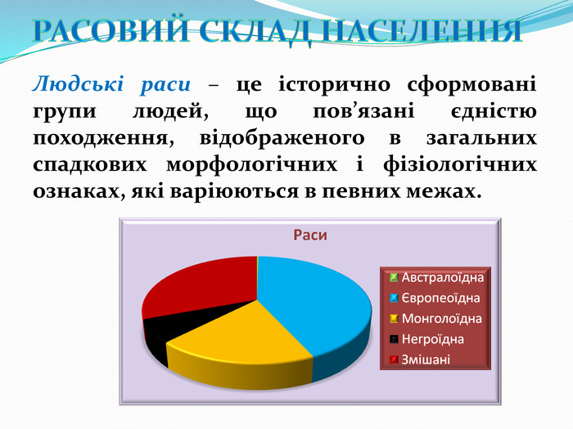
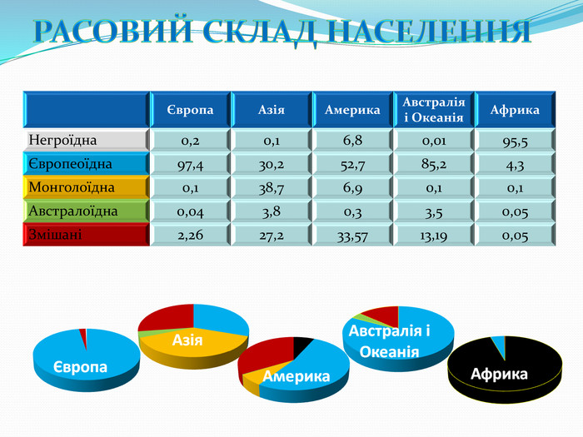
Лекція 5

Slide 39
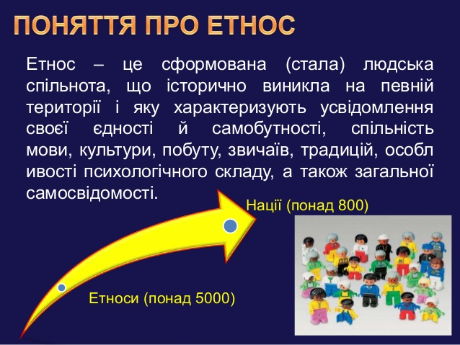
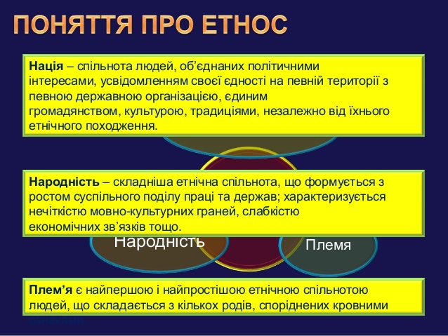
Лекція 5

Slide 40
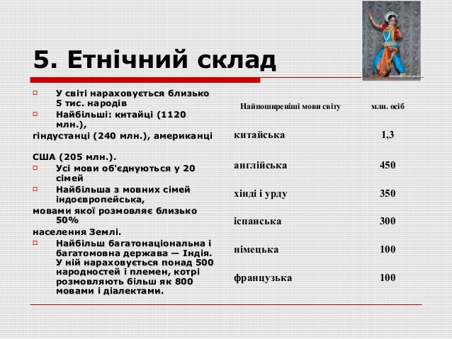
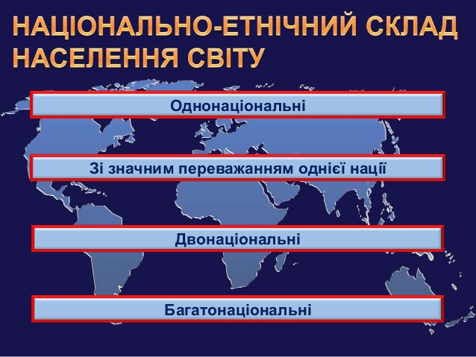
Лекція 5

Slide 41
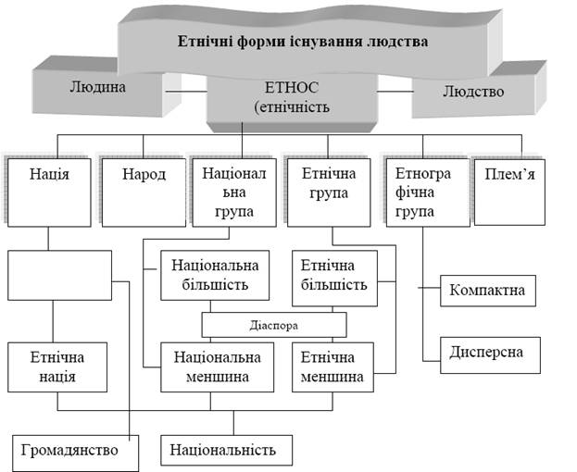
Лекція 5

Slide 42
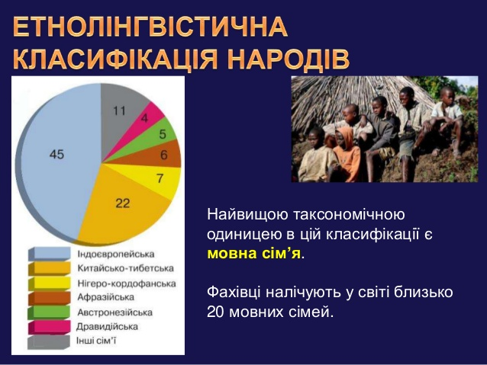
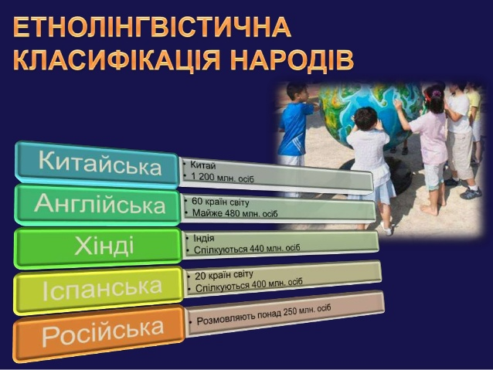
Лекція 5

Slide 43
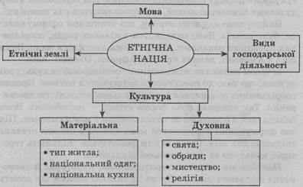
Лекція 5

Slide 44
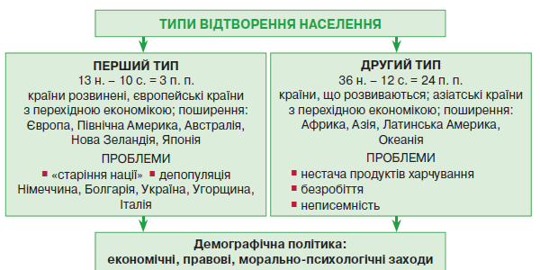
Лекція 5

Slide 45
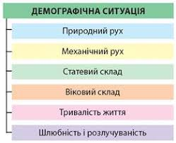

Лекція 5

Slide 46

Лекція 5

Slide 47

Лекція 5

Slide 48

Лекція 5

Slide 49





Лекція 5

